Slide 1
쇼핑몰
웹 페이지 구현
김동욱

Slide 2
페이지 기능 및 관련 파일
◆ 페이지 구성 요소
◆ 페이지 구현 (tiles / mapper)
◆ 메인 페이지
▶ 메인 페이지 소스 파일 / 실행 화면
▶ 빠른 메뉴 소스 파일 / 실행 화면
◆ 회원
▶ 로그인 소스 파일 / 실행 화면
▶ 회원 가입 소스 파일 / 실행 화면
◆ 상품
▶ 상품 검색 (Ajax를 이용한 자동 완성 기능) 소스 파일 / 실행 화면
◆ 장바구니
▶ 장바구니 조회 소스 파일 / 장바구니 추가 소스 파일 / 실행 화면
◆ 주문
▶ 상품 주문 소스 파일 / 실행 화면
◆ 마이 페이지
▶ 주문내역 조회 소스 파일 / 실행 화면

Slide 3
쇼핑몰 페이지 구성
쇼핑몰에 구현되는 주요 기능
대다수의 쇼핑몰에서 기본적으로 사용하는 기능들을 구현
메인 페이지 | 메인 페이지
 | 빠른 메뉴
회원 기능 | 로그인
 | 회원가입
상품 기능 | 상품 검색
장바구니 기능 | 장바구니 상품 조회
 | 장바구니 상품 추가
 | 장바구니 상품 수정
 | 장바구니 상품 삭제
주문 기능 | 상품 주문
 | 주문 상품 조회
 | 주문 수정
 | 주문 취소
마이 페이지 기능 | 주문 내역 조회
 | 회원 정보 수정
 | 회원 탈퇴

Slide 4
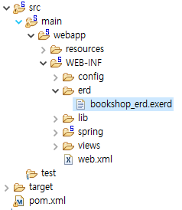
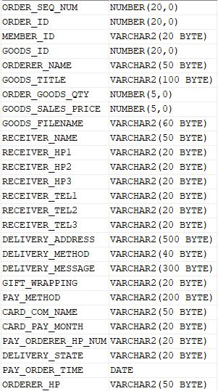
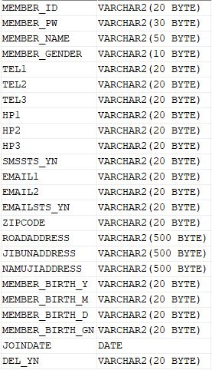
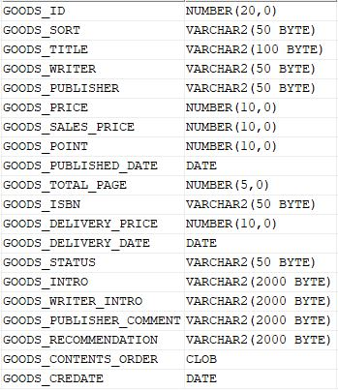
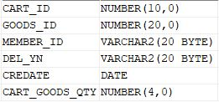
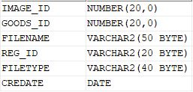
쇼핑몰 데이터베이스 구조
쇼핑몰 ERD 파일 위치
쇼핑몰 전체 데이터베이스 구조

Slide 5
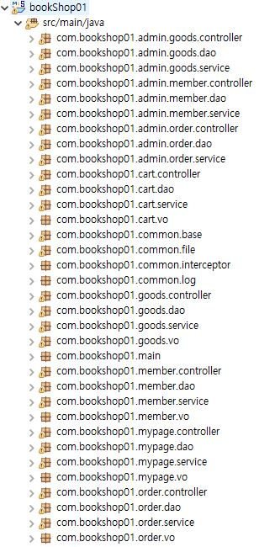
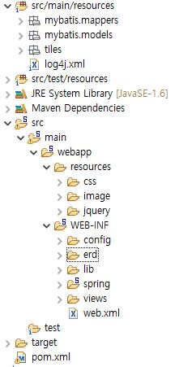
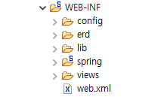
쇼핑몰 프로젝트 구조
JAVA 소스 패키지
myBatis / tiles 기능
JSP
스타일시트 / 이미지 / 제이쿼리 기능

Slide 6
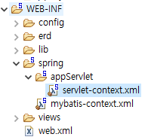
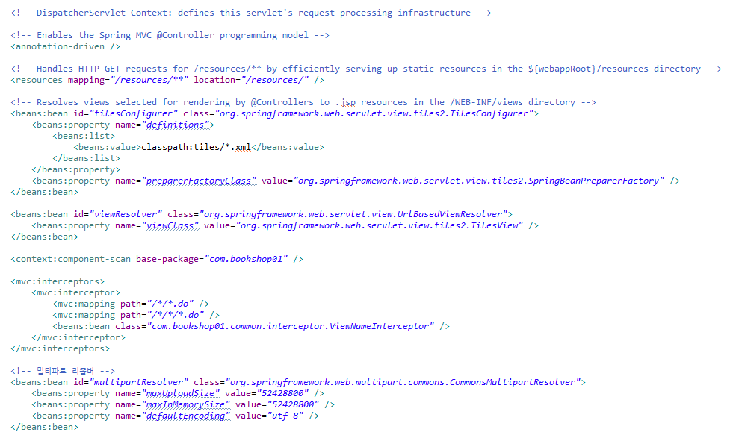
쇼핑몰 서버 실행 시 설정
/resource 폴더의 HTML, 자바스크립트, 제이쿼리, 이미지들을 읽어와 설정
src/main/resourc의 tiles내부의
타일즈 기능을 설정
단계별 요청에 대해 인터셉터를 설정
업로드를 위해
멀티파트 리졸버를 설정

Slide 7
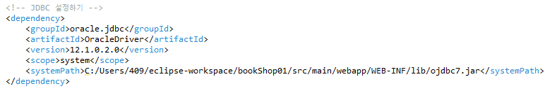
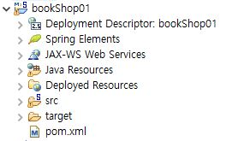
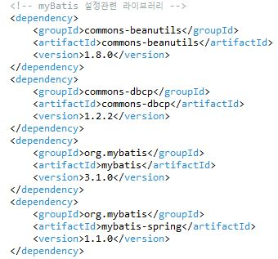
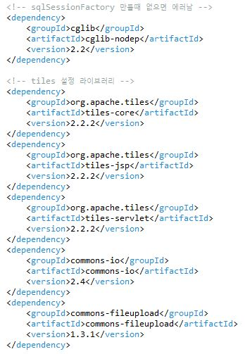
라이브러리 설정
pom.xml
Oracle 데이터 베이스 서버에 연동하기 위해 라이브러리를 추가
→ 추가 후 프로젝트 내부 경로에 JDBC를 위치
프로젝트 정보와 라이브러리 설정
tiles 기능을 사용 할 수 있도록 설정
쇼핑몰 프로젝트 구현에 필요한
라이브러리를 다운받고 설정
파일 업로드시 필요 라이브러리
myBatis 기능을 사용 할 수 있도록 설정
자바 클래스의 프록시 생성하는 기능을 제공

Slide 8
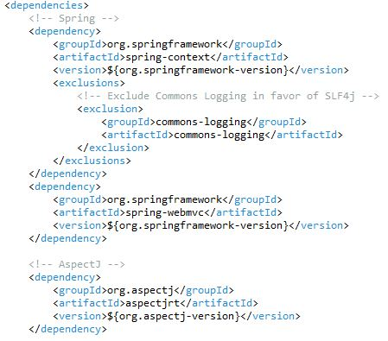
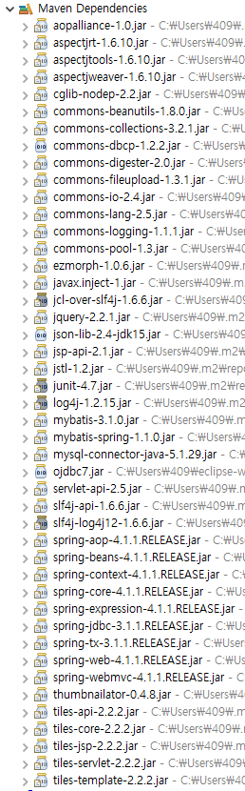
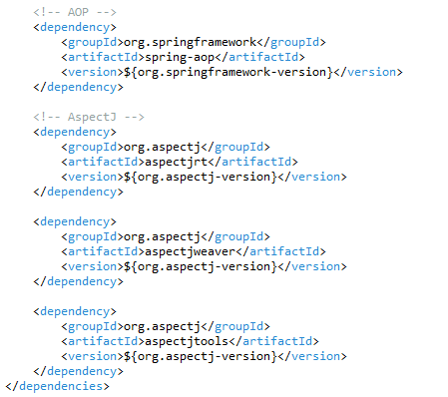
페이지 구성 요소 (pom.xml 라이브러리 설정)
필요한 라이브러리는
Maven Repository 에서
조회하여 pom.xml에 삽입
삽입한 내용은
Maven 도구로 라이브러리를 관리

Slide 9
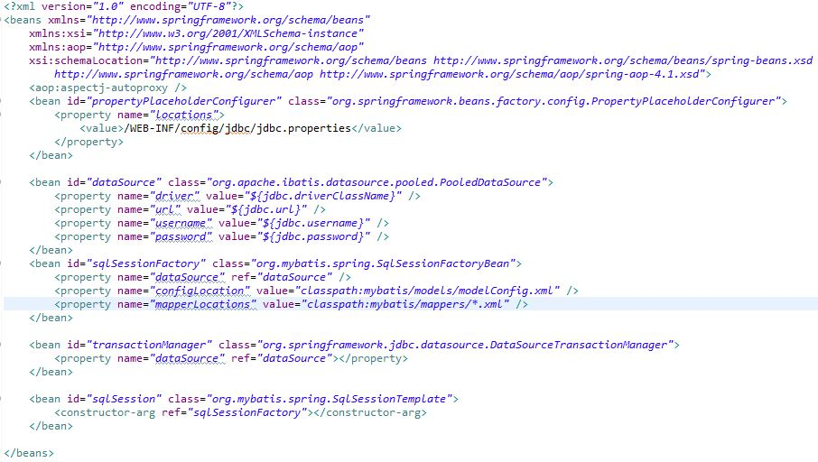

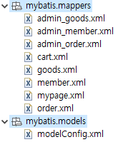
myBatis 연동 설정
myBatis를 연동하여 SQL문을 처리
데이터베이스에 접속하기 위한 파일
파일이 존재하는 경로
각 저장된 값을 가져와서 처리
Mapper파일과 config파일의 경로
sqlSessionFactory객체를 통해 MySQL서버와 myBatis를 연결

Slide 10
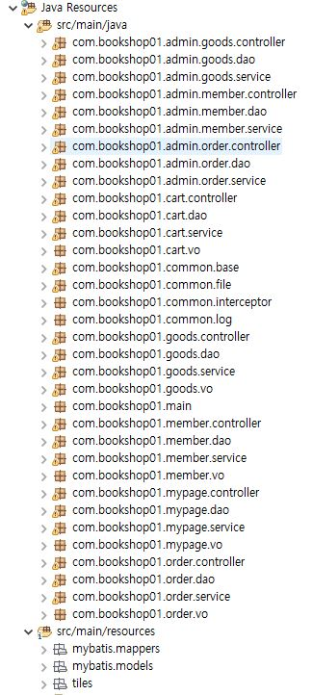
페이지 구성 요소
src/main/java
페이지 구현에 필요한 패키지(자바 소스)

Slide 11
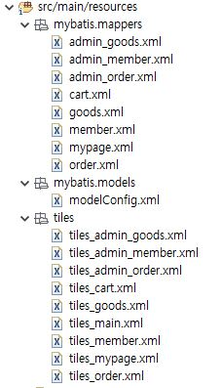
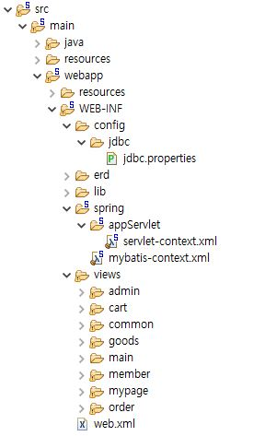
페이지 구성 요소
src/main/resources
src/main/webapp
페이지 구성에 필요한
Mapper 파일
Tiles 파일
WEB-INF 등 웹 애플리케이션 리소스 위치
Mapper
modelConfig
파일

Slide 12
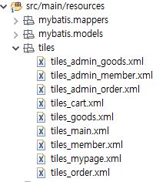
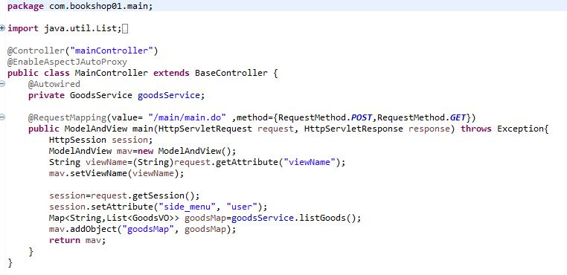
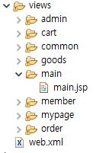
페이지 구현 (tiles)
레이아웃을 정하는 JSP의 위치를 지정
*ControllerImpl.java
브라우저에서 매핑 된 주소로 요청 시
ModelAndView 객체에 설정 된 뷰 이름을 tilesViewResolver로 반환
tiles_*.xml에서 지정한 위치에 JSP를 위치
브라우저 요청 시 해당 JSP의 내용이 표시

Slide 13
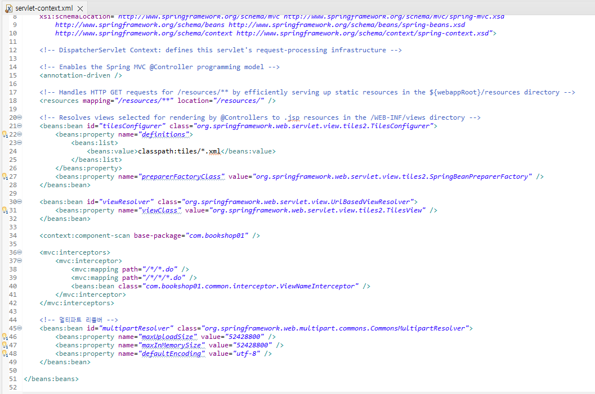
페이지 구현 (tiles)
servlet-context.xml
tilesViewResolver를 사용 해 Controller를 통해 반환 된 뷰 이름의 JSP를 화면에 표시

Slide 14
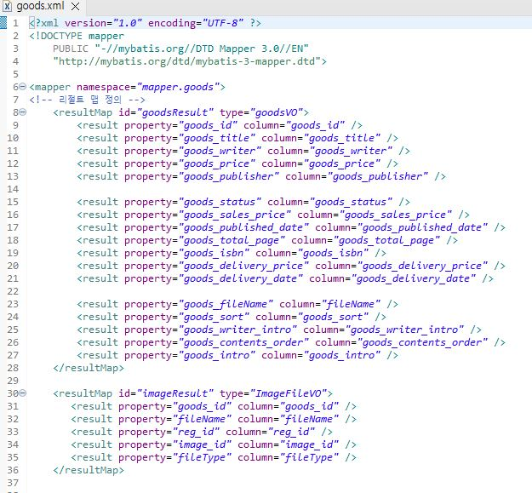
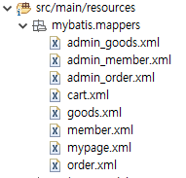
페이지 구현 (mapper)
SQL문에 대한 mapper 파일
ResultMap
상품의 정보를 저장

Slide 15
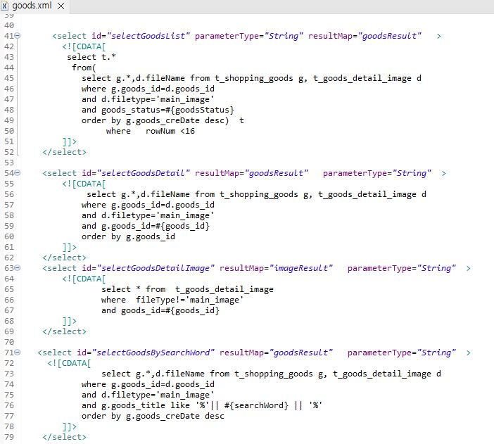
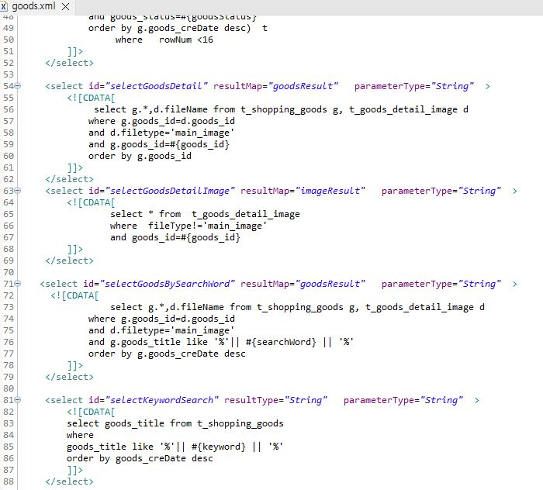
페이지 구현 (mapper)
SQL문에 대한 mapper 파일
ResultMap 에서
저장한 #{지정 값} 을
조건 값으로 하는 SQL문
→ 각각 조회

Slide 16
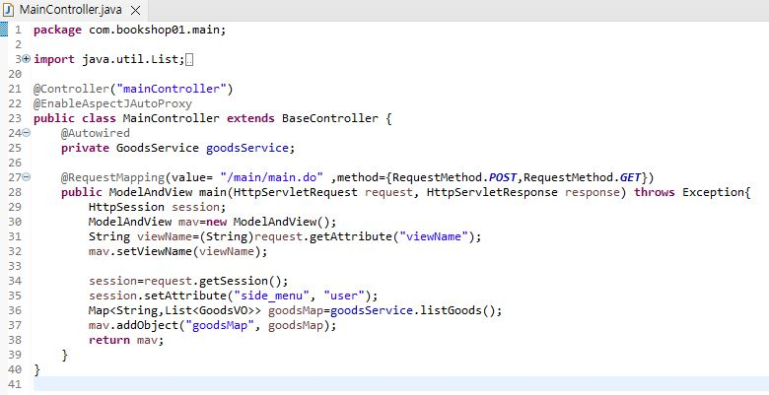
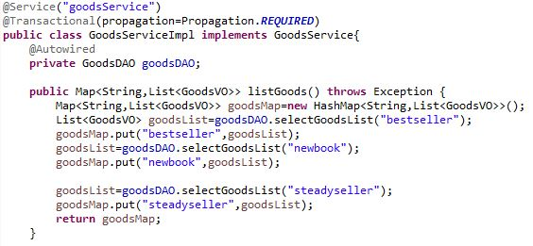
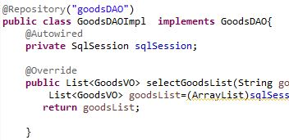
메인 페이지 (메인 페이지 소스)
@Autowired를 이용해 빈 주입
GoodsServiceImpl.java
GoodsDAOImpl.java
side_menu 값에 따라 메뉴 항목을 다르게 하는 속성 setting
→ side.jsp에서 setting 된 속성 화면에 구현
→ 브라우저에서 요청 한 해당 SQL문 조회 하고 Map에 저장
→ ModelAndView를 사용 해 메인 페이지로 상품 정보를 전달

Slide 17
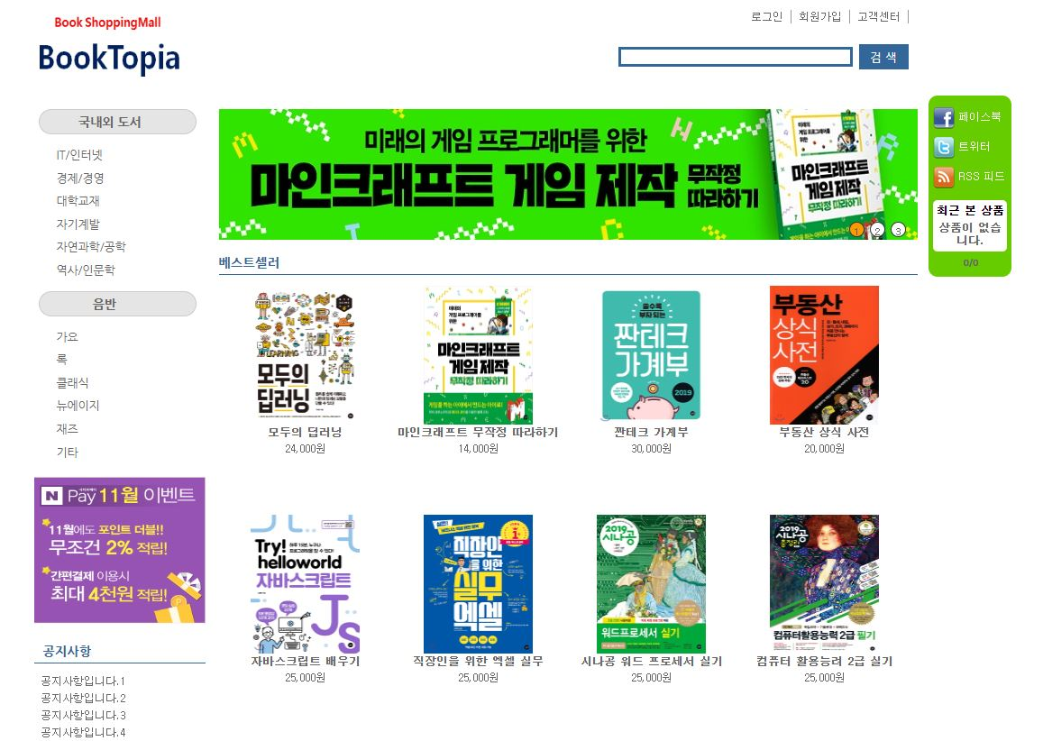
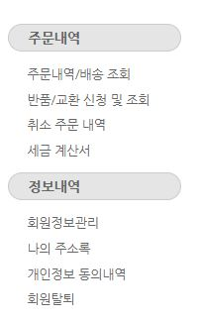
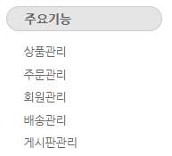
메인 페이지 (메인 페이지 실행 화면)
side_menu==‘my_page’
그 외 사용자 메뉴 표시
side_menu==‘admin_mode’

Slide 18
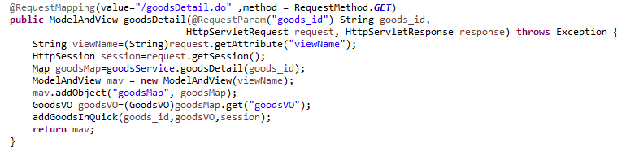
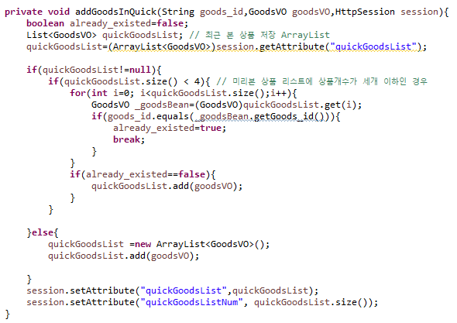
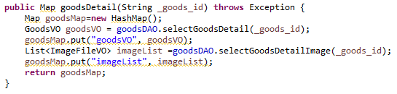
메인 페이지 (빠른메뉴 소스)
GoodsServiceImpl.java

Slide 19
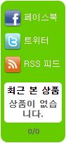
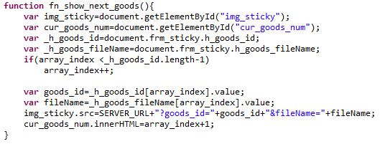
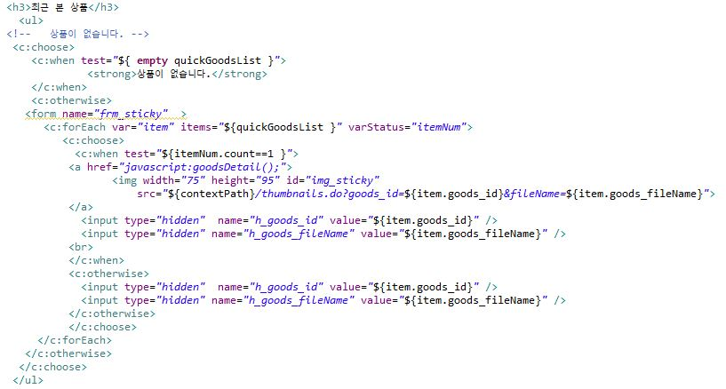
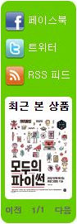
메인 페이지 (메인 페이지 실행 화면)
상품 조회 후
hidden 태그에 저장한 상품정보를 가져와 표시
상품 조회 시 hidden 태그에 상품정보를 저장

Slide 20
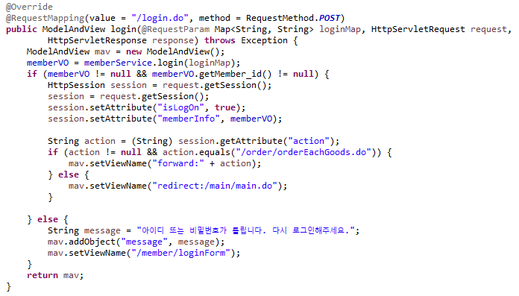
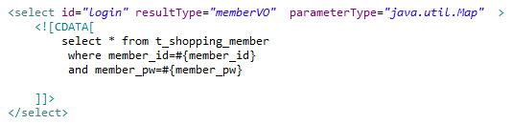
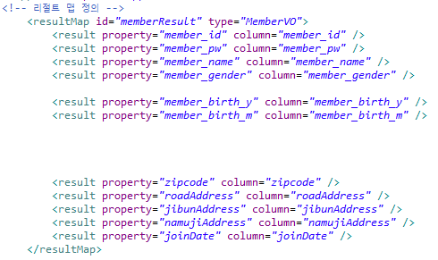
회원 기능 (로그인 소스)
아이디와 비밀번호를 Map으로 저장
Map에 저장된 아이디와 비밀번호를
Mapper의 Member.xml 내부에 SQL문으로 전달

